Slide 1
5605 – Τεχνική της Κυκλοφορίας
Ομαδική Εργασία Εξαμήνου: Απαιτούμενες Μετρήσεις
Παρουσίαση: Μαρίνα Κούτα, Θανάσης Κουκουνάρης
Πάτρα, 2019

Slide 2
5605 – Ομαδική Εργασία
Η ομαδική εργασία είναι υποχρεωτική.
Οι ομάδες θα αποτελούνται από 8 άτομα ανά ομάδα.
Μετρήσεις:
2ωρη μέτρηση
Δευτέρα ή Τετάρτη απόγευμα (6.00 μ.μ.)
Τρίτη ή Πέμπτη ή Παρασκευή απόγευμα (6.00 μ.μ.)
Καθημερινή (Δευτέρα-Παρασκευή) πρωί (9.00 π.μ.)
Σάββατο πρωί (11.00 π.μ.)
→ Συνολικά 4 2ωρα

Slide 3
5605 – Ενδεικτικά σημεία Μετρήσεων
Οδός: Αγ. Ανδρέου
Κωδικός | Φωτεινός Σηματοδότης
ΑΓ2 | Αγ. Ανδρέου & Αράτου
ΑΓ3 | Αγ. Ανδρέου & Κολοκοτρώνη
ΑΓ4 | Αγ. Ανδρέου & Ερμού
ΑΓ5 | Αγ. Ανδρέου & Πατρέως
ΑΓ6 | Αγ. Ανδρέου & Γούναρη

Slide 4
5605 – Επεξηγήσεις Μετρήσεων
Σημείο Συλλογής Δεδομένων: 5-6 μέτρα πριν από τον φωτεινό σηματοδότη
Οι μετρήσεις γίνονται χωρίς παύση.
Οι μετρήσεις ομαδοποιούνται ανά φάση φωτεινού σηματοδότη.
Η φάση αντιστοιχεί στο χρονικό διάστημα από την στιγμή που ανάβει το κόκκινο φανάρι μέχρι την στιγμή που θα ξανανάψει.
Οι μετρήσεις καταγράφονται σύμφωνα με την κατηγορία οχήματος (Επιβατικά ΙΧ, Λεωφορείο, Φορτηγό, Δίκυκλο ή Τρίκυκλο).
Πρέπει να καταγραφεί η Διάρκεια Φάσης Φωτεινού Σηματοδότη.

Slide 5
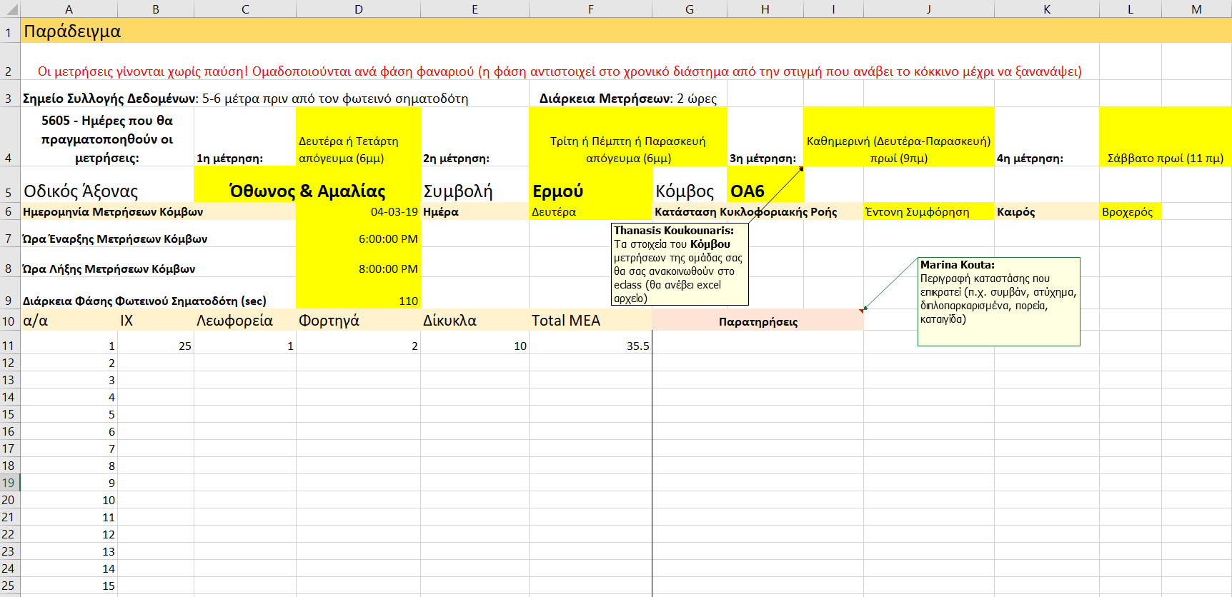

Slide 6
5605 – Μετατροπή μετρήσεων οχημάτων σε ΜΕΑ
Κατηγορία Οχήματος | Αντιστοιχία σε ΜΕΑ
ΕΠΙΒΑΤΙΚΑ ΙΧ | 1 ΜΕΑ
ΛΕΩΦΟΡΕΙΟ | 2,5 ΜΕΑ
ΦΟΡΤΗΓΟ | 1,5 ΜΕΑ
ΔΙΚΥΚΛΟ - ΤΡΙΚΥΚΛΟ | 0,5 ΜΕΑ

